Slide 1
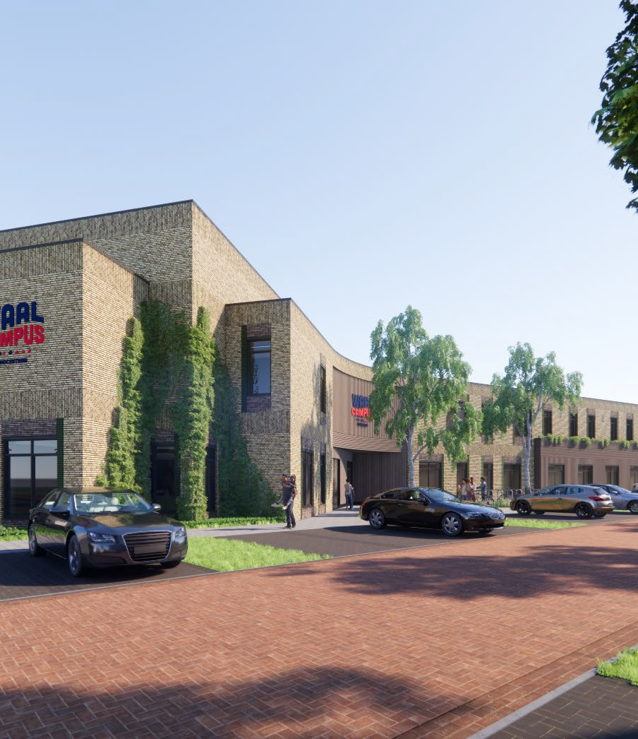
Nieuwbouw kindcentrum Waalcampus in 's-Gravenzande
Reeuwijkse Poort 103
2811 MX REEUWIJK
T 0182 621 900
KvK 24360314

Slide 2
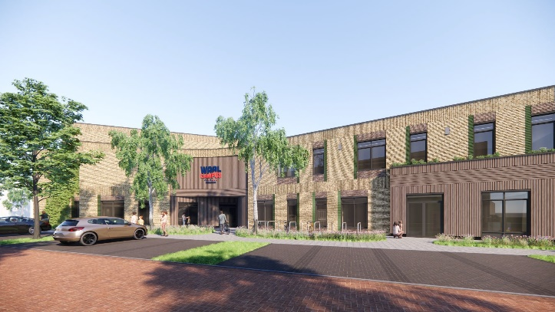
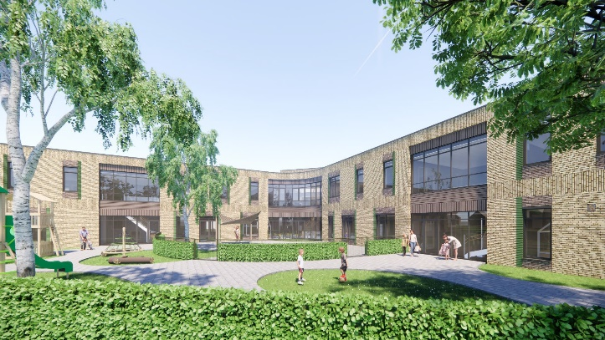
Nieuwbouw kindcentrum Waalcampus in 's-Gravenzande
In de nieuwbouwwijk Waelpolder ontwikkelen de Westlandse Stichting Katholiek Onderwijs (WSKO) en Okidoki Kinderopvang een nieuw en flexibel gebouw waarin Waalcampus aan 400 kinderen haar nieuwe onderwijsconcept kan gaan aanbieden. Het nieuwe kindcentrum wordt ontworpen om de kinderen en medewerkers een gezond, comfortabel en toekomstbestendig gebouw te geven, waarbij ‘natuur’ en ‘verbinden’ belangrijke thema’s zijn. Een gebouw dat voelt als een tweede natuur.
Kindcentrum Waalcampus wordt een verzamelgebouw waar kinderopvang Okidoki, basisschool Waalcampus en de gymzaal onder één dak gaan samenwerken. Het idee is dat onderwijs en opvang één logisch geheel vormen vanuit een visie, een team en een plan. Bij Waalcampus worden baby’s, peuters en kinderen tot 13 jaar in een doorgaande lijn gevolgd. Dat gebeurt niet in traditionele klaslokalen, maar in zogenaamde ‘Walen’.
Er zijn vier van deze ‘Walen’: Waal 1 (0-3 jaar), Waal 2 (3-6 jaar), Waal 3 (6-9 jaar) en Waal 4 (9-12 jaar). Er wordt zo een plek gecreëerd die kind- en ontwikkelingsgericht is. Hierbij is ruimte voor individuele verschillen, voor specifieke capaciteiten, tempo en belangstelling voor het kind. De groei en ontwikkeling kan zoveel mogelijk onbelemmerd plaatsvinden en het kind is zelf eigenaar van zijn of haar ontwikkeling.
Het flexibele ontwerp van Waalcampus is toekomsbestendig aanpasbaar. Door de kolommenstructuur en de indeling van de klimaat- en installatiezones kan het gebouw geschikt gemaakt worden voor zowel klasloos als meer klassikaal onderwijs. Met installaties en de inbouw los van het casco kunnen onderdelen in de toekomst eenvoudig worden veranderd of vervangen.
Kindcentrum Waalcampus wordt gezond, comfortabel en duurzaam. Zo wordt het gebouw voorzien van een gebalanceerd variabel ventilatiesysteem dat voldoet aan de eisen van ‘Frisse Scholen Klasse B’. Het gebouw wordt aangesloten op het warmtenet HVC en zal voldoen aan de BENG-eisen.
Opdrachtgever WSKO
Plaats ‘s-Gravenzande
Type opdracht Projectmanagement
Locatie uitvoering werk Waelpolder te ‘s-Gravenzande
Omvang project (bvo) 3.400 m²
Bouwtijd 14 maanden
Oplevering December 2023
Bouwmanagement Oostelbos Van den Berg in Reeuwijk
Architect KOW
Constructeur Van de Laar
Adviseur installaties Mul
Adviseur bouwfysica, brand en
Akoestiek Healty Building
Bouwkundig aannemer Nader te bepalen
E- en W-installateur Nader te bepalen
Projectmanager ing. F. (Frans) Bouter

